Slide 2
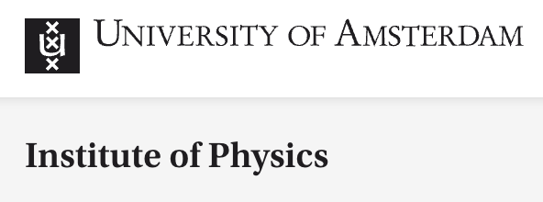


Van zwevende
treinen
naar zwarte gaten
de vele gezichten van
supergeleiding
Mark Golden & Floris Kooij
Quantum Materials
Amsterdam
Viva Fysica!
27 Jan. 2023
arXiv/2122.06576
look here if you’re interested in the research part at the end of the talk…..
©Mark S. Golden, 2023

Slide 3
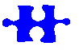



elektronen (in kristallen)
weerstand
levitatie door inductie
supergeleiding

Slide 4
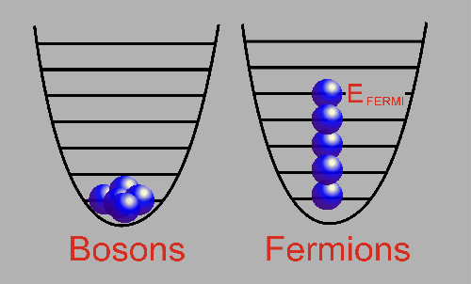
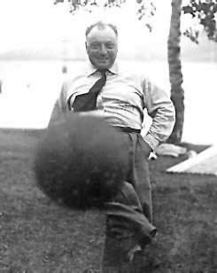
Pauli uitsluitingsprincipe
Fermionen
elektron
proton, neutron
quark
³He atoom
…
grote invloed op hoe quantum-
toestanden gevuld worden
geen Pauli uitsluiting

Slide 5
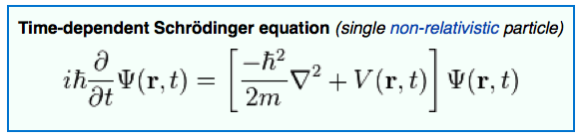
Schrödinger’s H atoom
Notes:
Solid made of atoms → understand atomic orbtals.
Stationary states e in a potential (time indep. Schr. eqn)
→ linear partial differential equation
→ golffunctie
→ Laplaciaan.

Slide 6
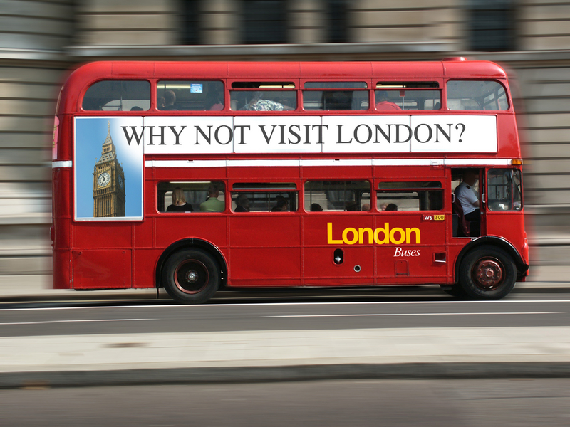
Fermionen

Slide 7
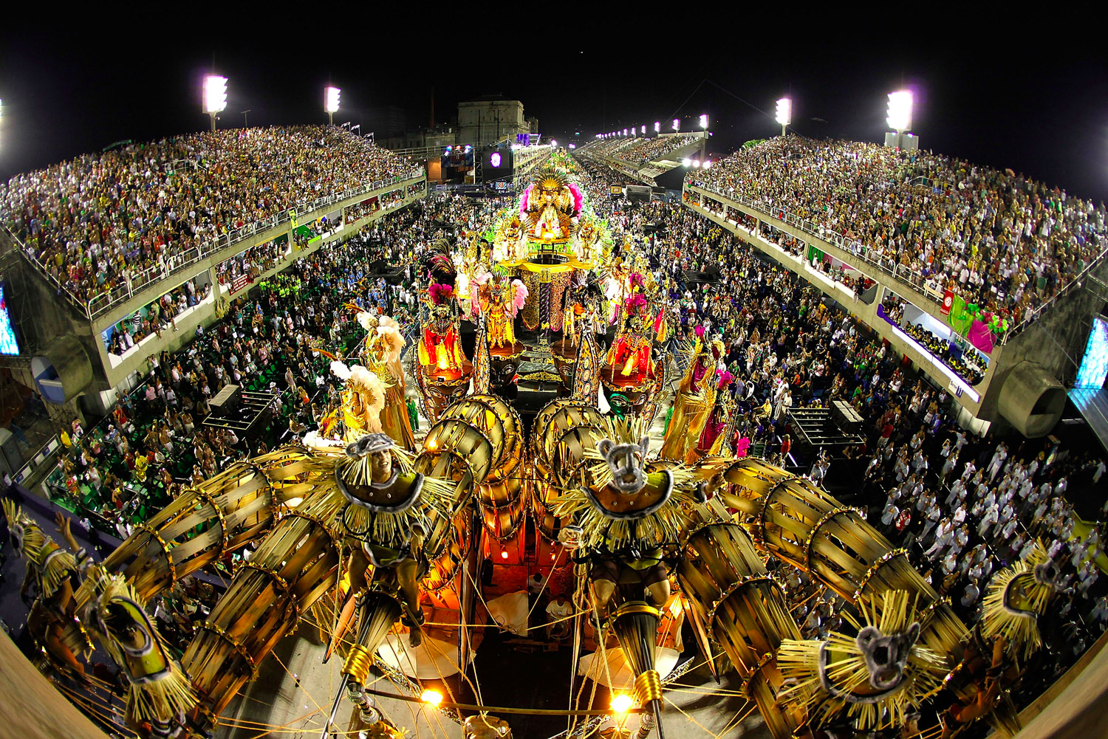
Bosonen
Bosonen
foton
W, Z-bosonen
¹H atoom
⁴He atoom
…

Slide 9
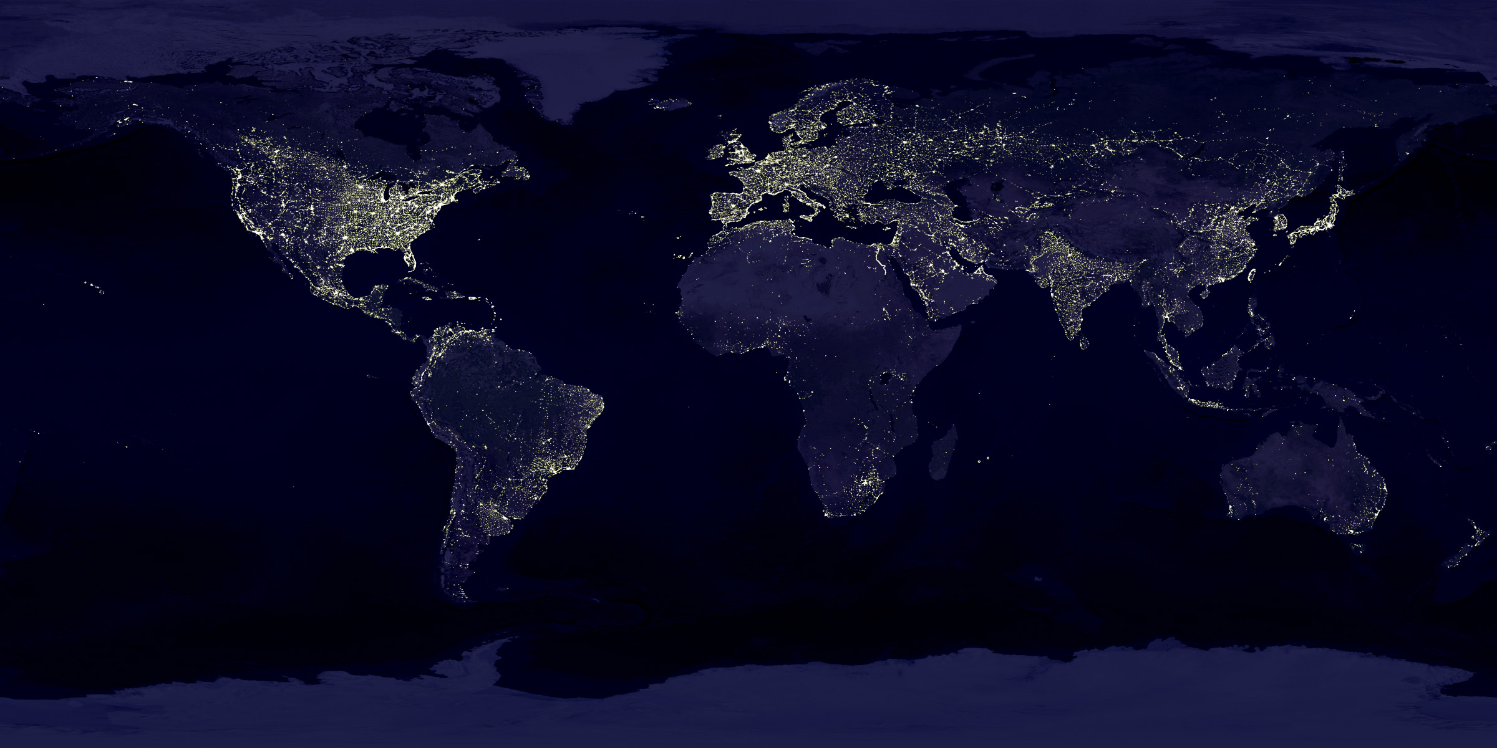
http://earthobservatory.nasa.gov/images/imagerecords/0/896/earth_lights_lrg.jpg

Slide 10
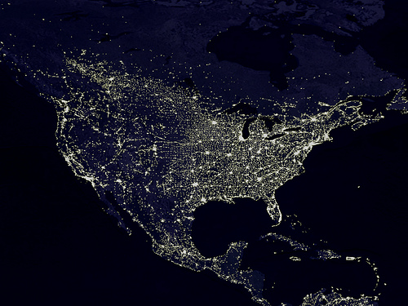
Elektriciteitsnetwerk: verloren gaan van energie
US: 6% gaat verloren
= 40 stroomcenrales
= 230 millioen tonnen CO₂ per jaar

Slide 11
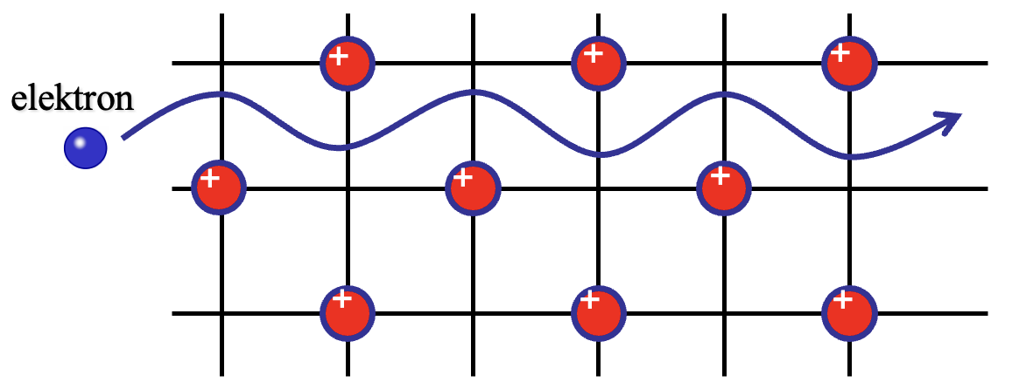
Quantum transport van elektronen
Dynamika van quantum elektronengolven geeft de (klassikaal) wet van Ohm weer
V = I•R
Waar komt de weerstand vandaan ?
1925: Bloch

Slide 12
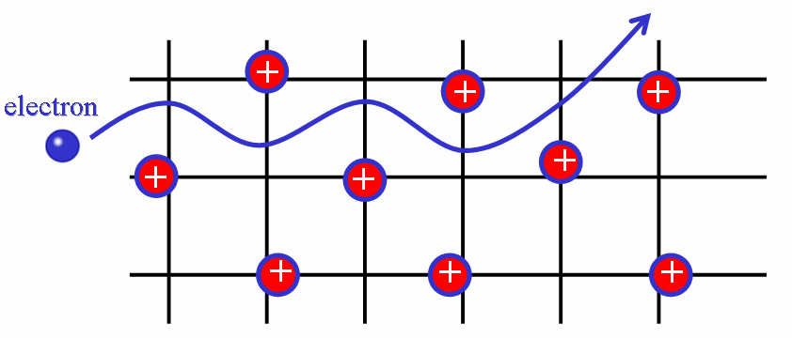
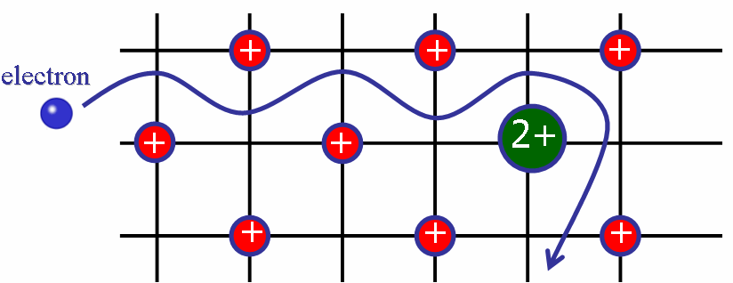
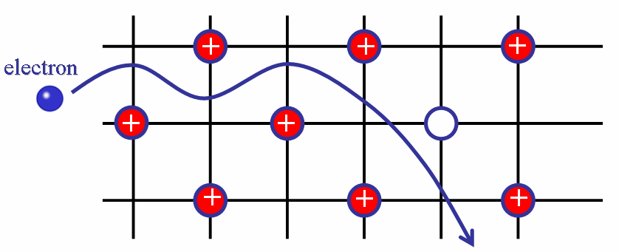
periodiciteit
thermische bewegingen van de ionen
origins resistance
verontreinigingen:
andere grote en/of lading
imperfecties in het kristall: b.v. missende atomen

Slide 13
elektronen (in kristallen)
weerstand
levitatie door inductie
supergeleiding

Slide 15
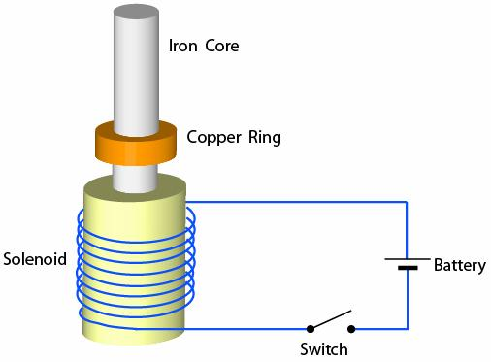
power supply

Slide 16
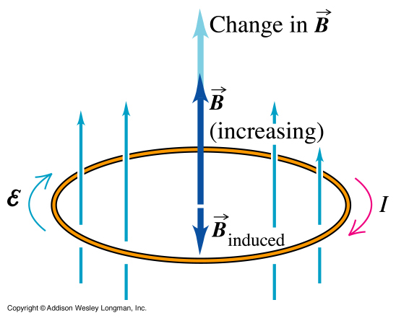
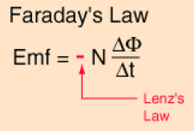
Wet van Lens
Magnetische fluxverandering wordt tegengewerkt door een geïnduceerde elektrische spanning
Afkoelen: weerstand omlaag, stroom omhoog
Notes:
V_{ind} = - N_{winding} d(Phi_{B}) / dt

Slide 17
elektronen (in kristallen)
weerstand
levitatie door inductie
supergeleiding

Slide 18
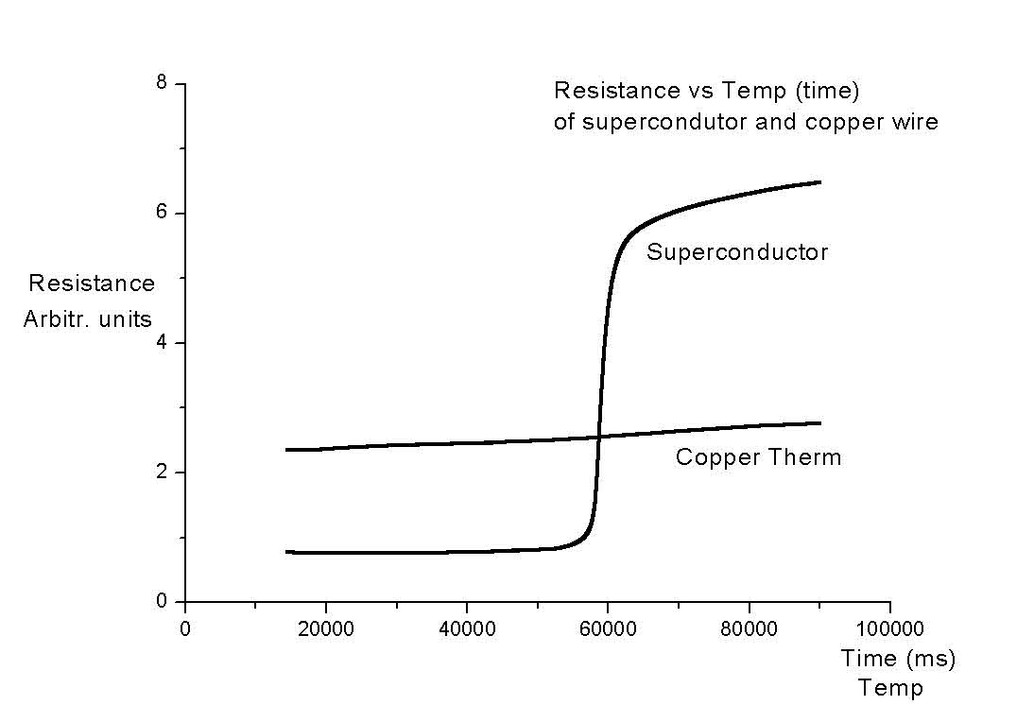
Gemeten in 1e jaars N&S Practicum
weerstand = 0

Slide 19
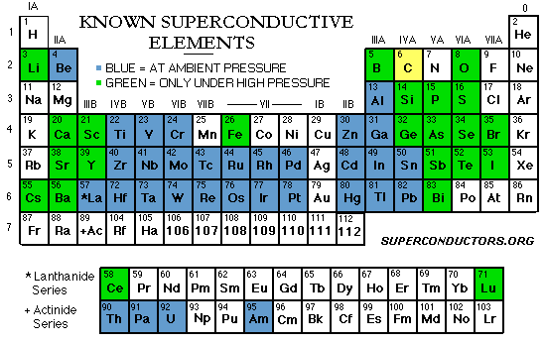

Slide 21
sterk magneet
YBa₂Cu₃O₇ T_{c}=92K
vl. stikstof (77K)

Slide 22
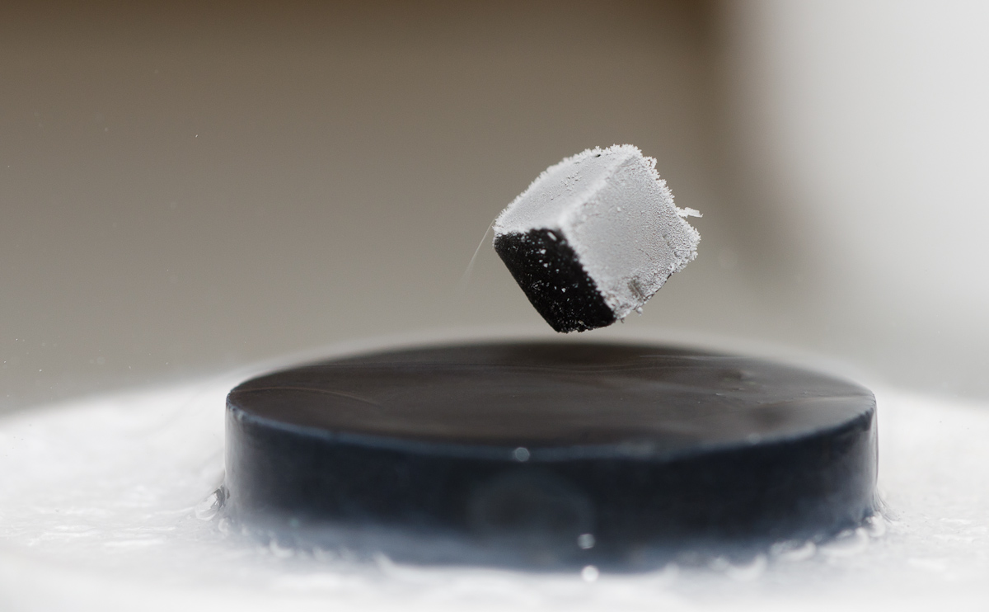
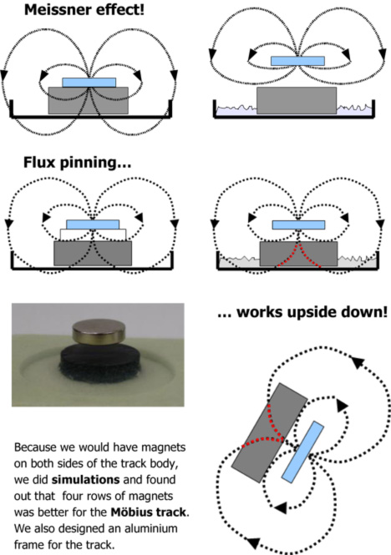


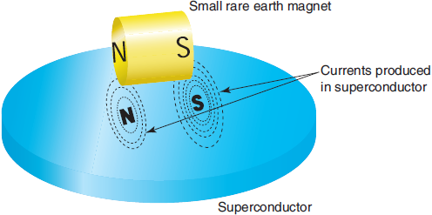
1e proef: eerst afkoelen dan veld
Cool with LN
Approach with magnet
FIELD
SCREENING

Slide 23
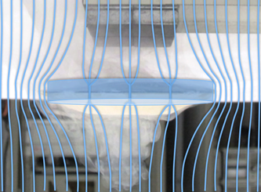
2e proef: koelen in een veld
→ flux
expulsion
and flux
pinning
Cool with LN

Slide 25
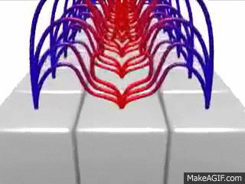
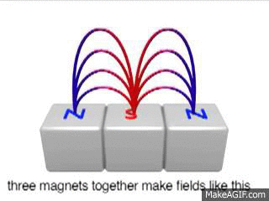
Levitating trains

Slide 26
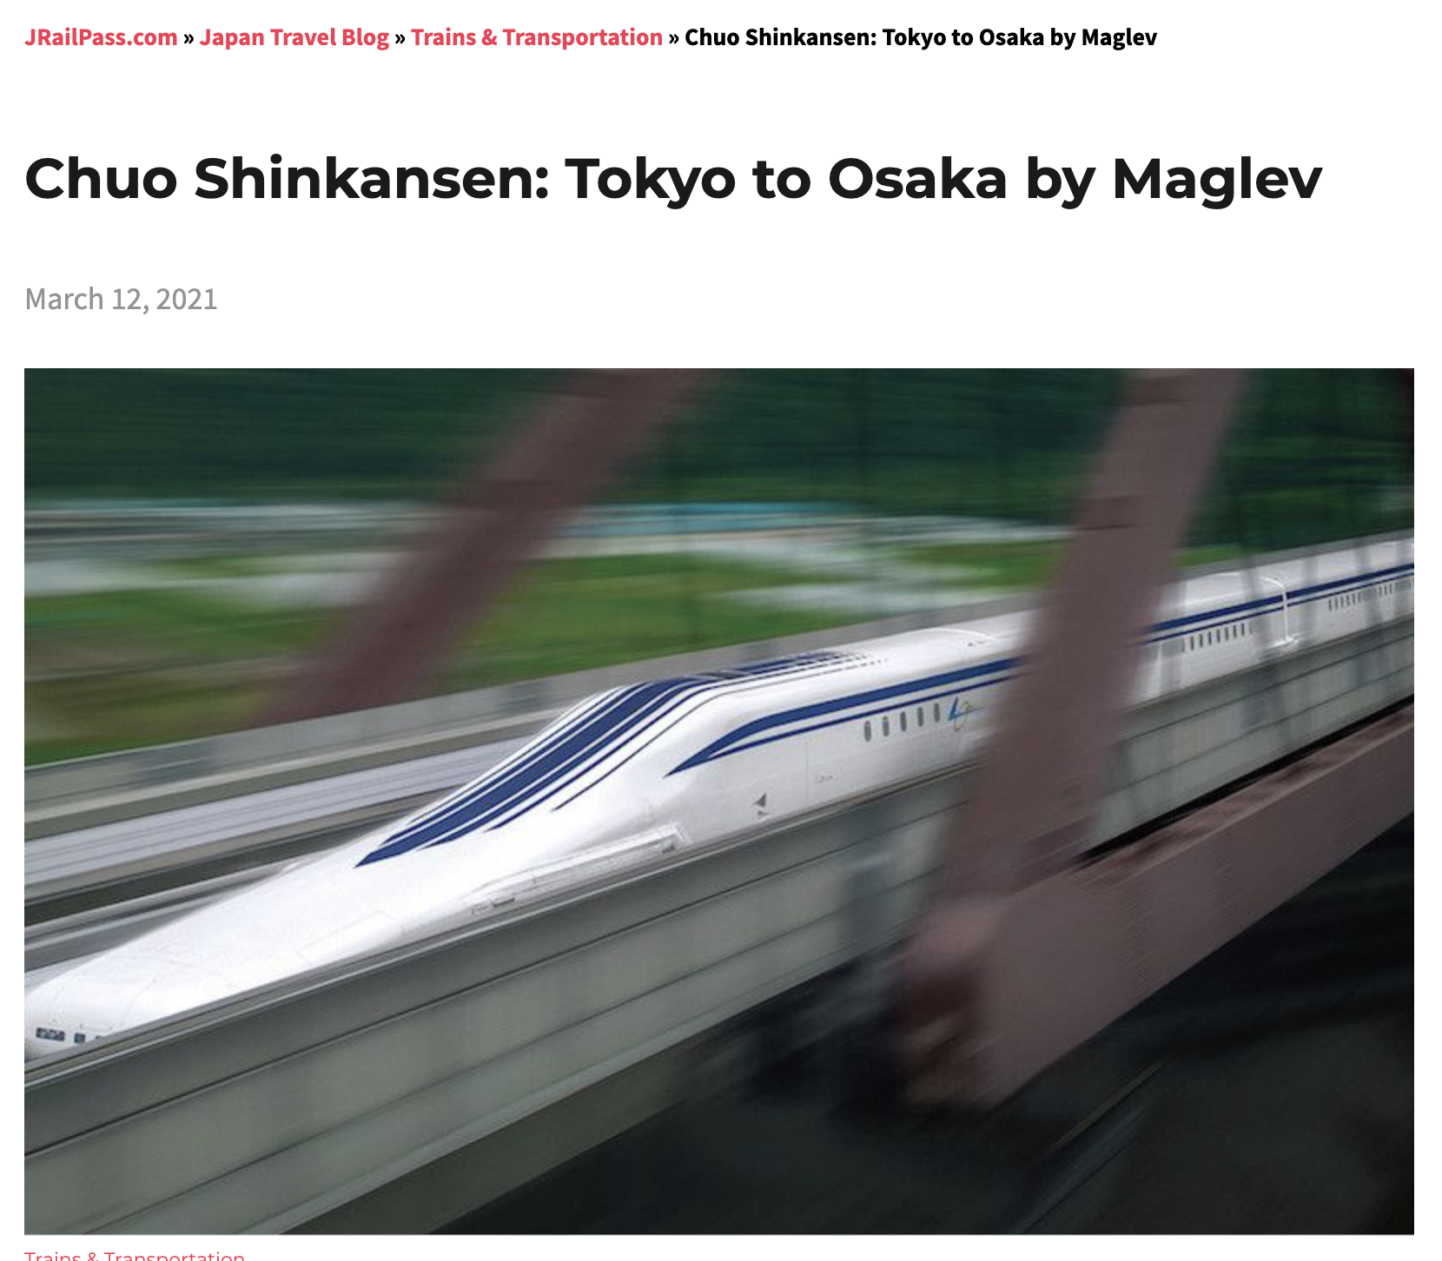

Slide 27
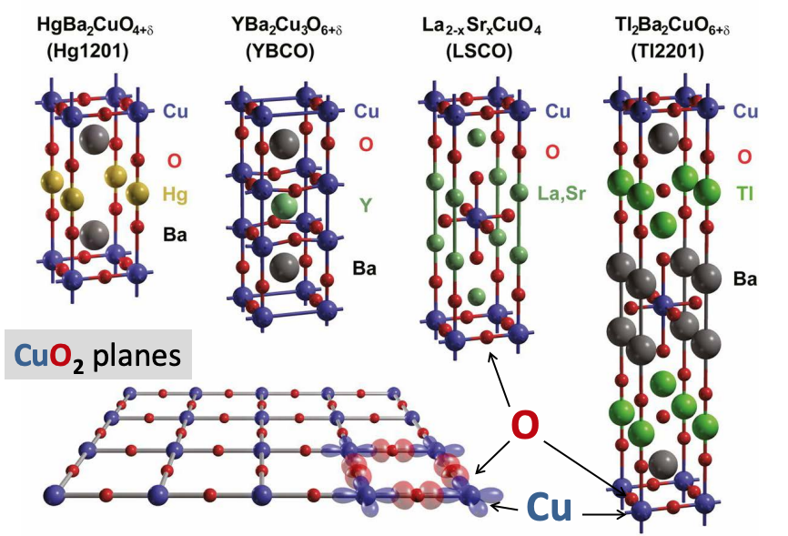
Hoge temperatuur supergeleiders
La_{2-x}Sr_{x}CuO₄
YBa₂Cu₃O₇, Y₂Ba₄Cu₈O₁₆
(Bi_{2-x}Pb_{x})(Sr_{2-x}La_{x})CuO₆
(Bi_{2-x}Pb_{x})(Sr_{2-x}La_{x})CaCu₂O₈
(Bi_{2-x}Pb_{x})(Sr_{2-x}La_{x})Ca₂Cu₃O₁₀
HgBa₂CuO₄…+ andere versies
……
1, 2, 3 CuO₂ vlakken
T_{c}^{max} 135K
supergeleiding robuust in hoge magneetvelden → magneten (Higgs boson!); generatoren; stroomkabels….
Image courtesy: G. Ghiringelli

Slide 28
niemand begrijpt precies hoe dit hoge T_{c} supergeleider werkt
(dwz er is géén microscopische theorie)

Slide 29
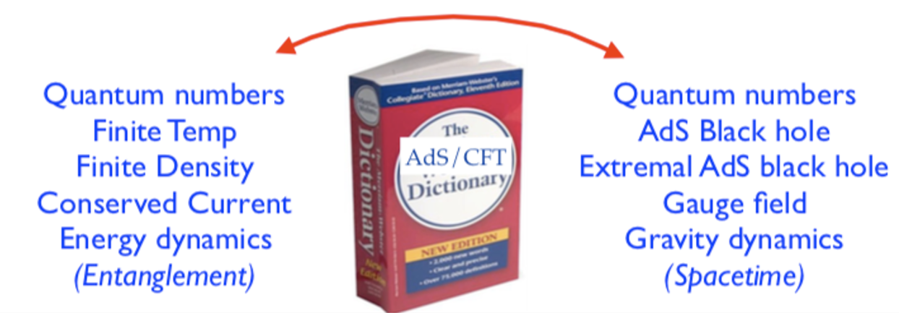
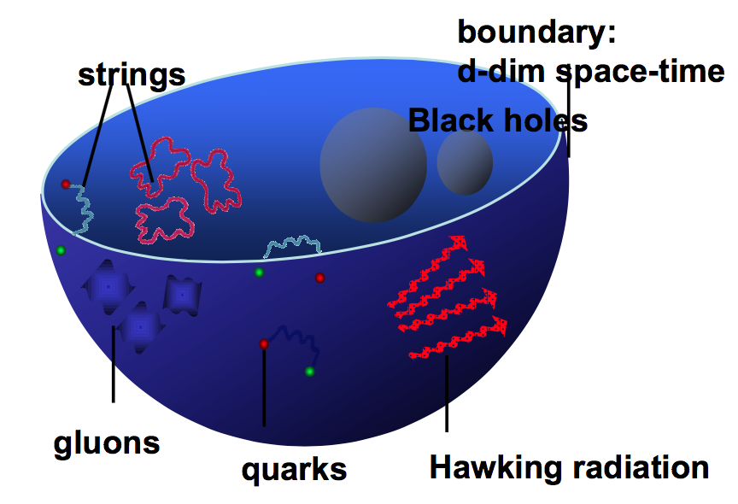
Idee: doe theorie aan iets gehel anders…..
AdS/CFT: vertaal quantum veld theoretische probleeem naar een gravitatie probleem in een ruimte van een dimensie hoger
Maar: we weten niet welk probleem (@gravitatie-kant) geeft de oplossing van de QFT die wij zoeken
→ experimentele kontrolle nodig!
Volgende slides:
Fotoelektrische effect gebruiken om AdS/CFT te ‘testen’ voor een echte materiaal
Slide courtesy of Jan Zaanen

Slide 30
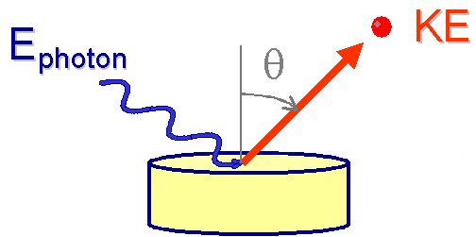
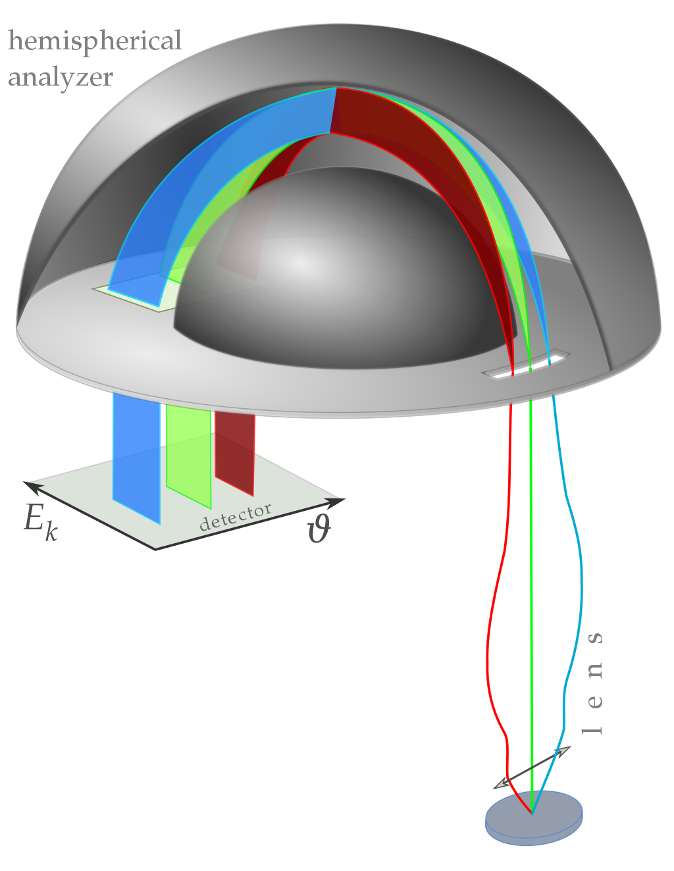
How to do ARPES
KE = hν - BE
binding energy of the electron in the crystal
kinetic energy ofphotoelectron in the vacuum
Photoelectric effect: Hertz; Einstein

Slide 31
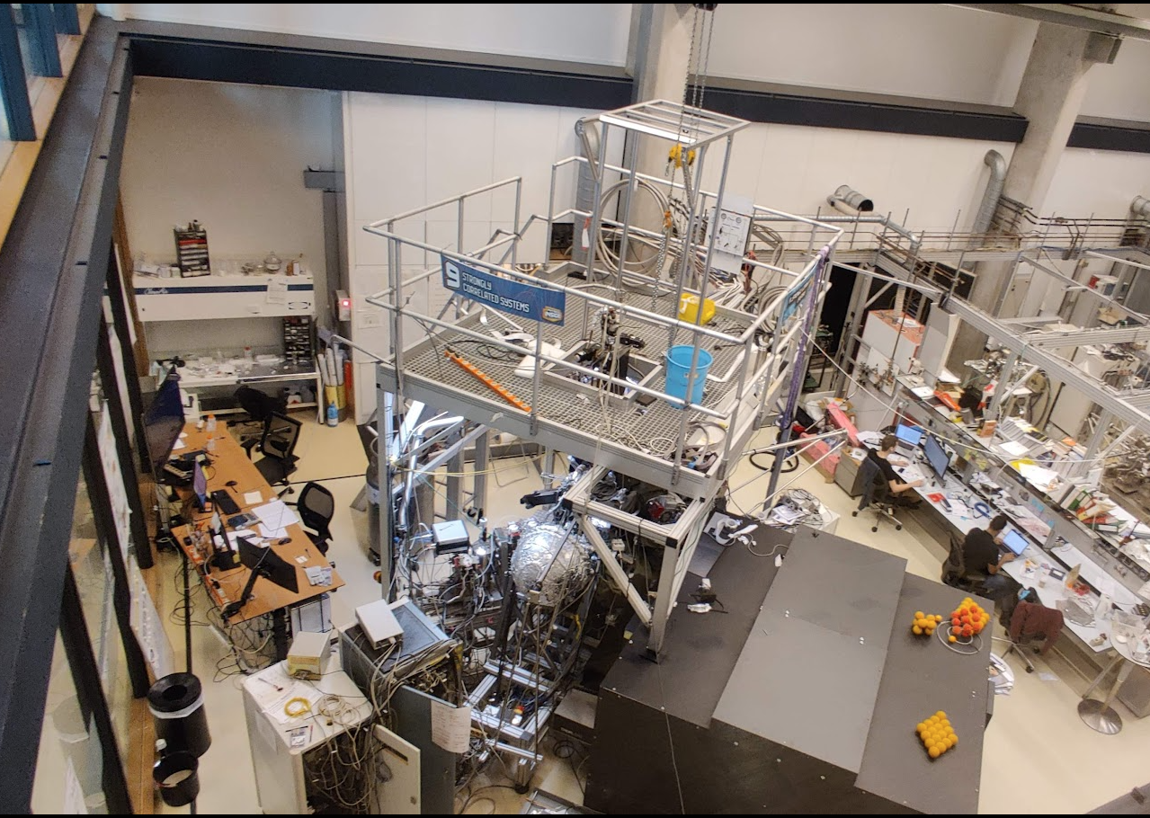



AMSTEL (te bezoeken op de lab-tour)

Slide 32
→ data
meet de levensduur van de elektronische toestanden
Binding energy, or ω [eV]
als functie van energie (ofwel ω) en temperatuur
vergelijk met AdS-CFT theorie
k (Å⁻¹)

Slide 33
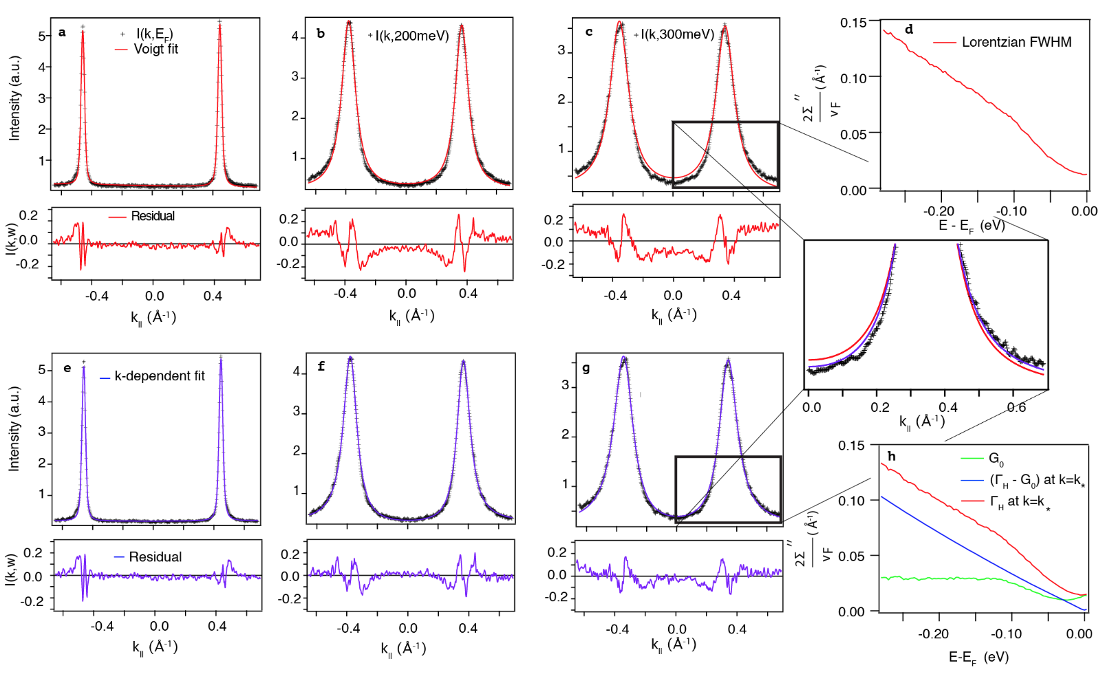
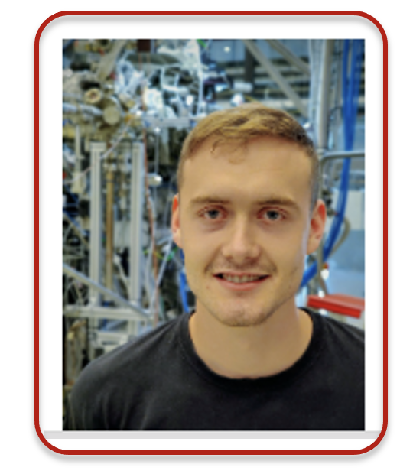
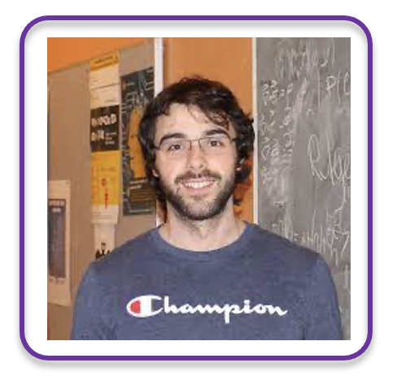
het passt verassende goed !

Slide 34
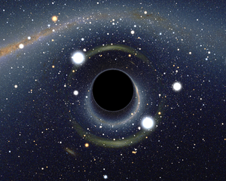
Geheimen van quantum gerdag van geroeste koper…..
…. toegankelijk in de fysica van zwarte gaten
?
=

Slide 35
